Slide 1

Modelowanie statystyczne w finansach
Adam Wróbel

Slide 2
Agenda
Materiały do ściągnięcia: https://github.com/AdamWrobel/AGH_modelowanie Pakiety do zainstalowania: dplyr, ggplo2, tidyr, ghyp, CDVine
Problemy:
regionalizacja indeksu
oczekiwana strata na portfelu kredytów hipotecznych
dopasowywanie rozkładów
agregacja rozkładów (kopule)
Formuła:
Zarysowanie problemu
Omówienie skryptu wraz z wykonywaniem kodu równolegle ze mną
Ćwiczenie do wykonania
Kolejny problem

Slide 3

Problem 1 – regionalizacja indeksu
Regresja
Regulator (FED) w ramach testów stresu publikuje scenariusze ekonomiczne, które podają poziom indeks cen nieruchomości USA na najbliższe 9 kwartałów
Ze względu na to, że nasz wysymulowany portfel hipotek nie jest równomiernie rozłożony w całych stanach chcemy wyznaczyć poziom indeksów regionalnych
Zrobimy to korzystając z historycznej zależności między indeksem na poziomie całych stanów a indeksami z poszczególnych miast, które nas interesują
Skypt: 1_regionalizacja_indeksu.R

Slide 4
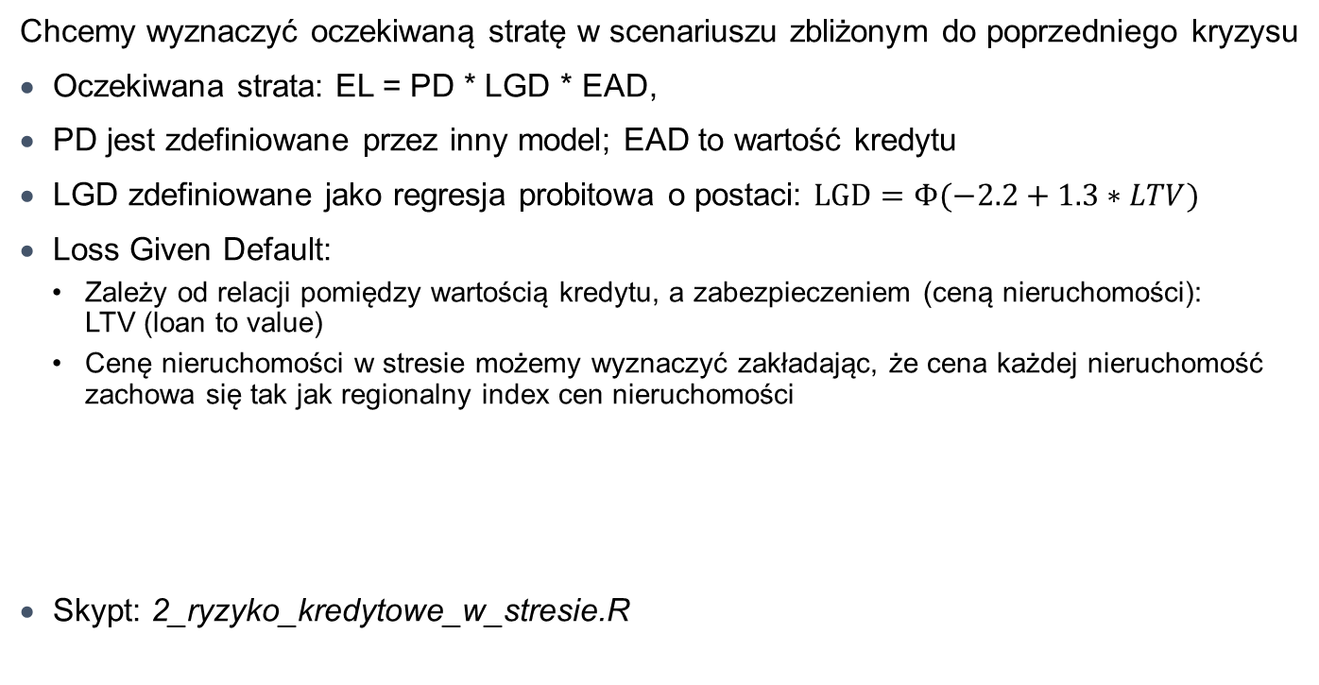
Problem 2 – kredyty hipoteczne
Regresja probitowa
Chcemy wyznaczyć oczekiwaną stratę w scenariuszu zbliżonym do poprzedniego kryzysu
Oczekiwana strata: EL = PD * LGD * EAD,
PD jest zdefiniowane przez inny model; EAD to wartość kredytu
LGD zdefiniowane jako regresja probitowa o postaci: $LGD=Φ(−2.2+1.3∗LTV)$
Loss Given Default:
Zależy od relacji pomiędzy wartością kredytu, a zabezpieczeniem (ceną nieruchomości): LTV (loan to value)
Cenę nieruchomości w stresie możemy wyznaczyć zakładając, że cena każdej nieruchomość zachowa się tak jak regionalny index cen nieruchomości
Skypt: 2_ryzyko_kredytowe_w_stresie.R

Slide 5
Problem 3 – rozkłady czynników ryzyka
Rozkład Normal Inverse Gaussian
Czynniki ryzyka:
oprocentowanie obligacji rządowych z rocznym terminem zapadalności
indeks WIG
Interesuje nas zmienność tych indeksów:
Empiryczne rozkłady logarytmicznych stóp zwrotu
Dopasowane teoretyczne rozkłady logarytmicznych stóp zwrotu
Możliwość symulowania z teoretycznych rozkładów
Skrypt: 3_dopasowywanie_rozkladow.R

Slide 6
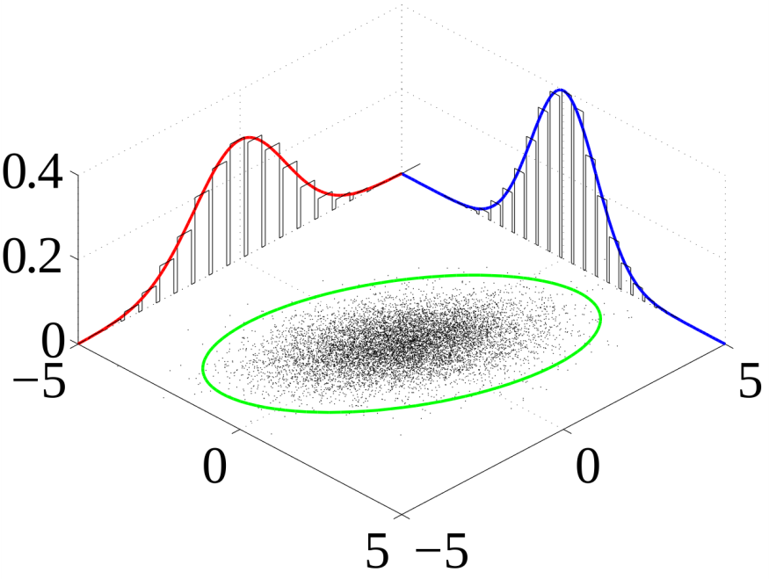
Problem 4 – agregacja czynników ryzyka
Gaussian Copula
Mając rozkłady brzegowe kolejnym krokiem będzie agregacja przy pomocy kopul
Gaussian Copula, gdzie rozkłady brzegowe mają rozkład normalny jest wielwymiarowym rozkładem normalnym
Zależność jest definiowana na poziomie relacji pomiędzy rozkładami jednostajnymi:
należy przetransformować dany rozkład brzegowy do jednostajnego
zdefiniować zależność na poziomie rozkładów jednostajnych
przetransformować do docelowych rozkładów brzegowych
Skrypt: 4_agregacja.R

Slide 7


Contact data
wrobel.adam1990@gmail.com
https://pl.linkedin.com/in/wrobeladam1
https://www.meetup.com/pl-PL/Cracow-R-Users-Group/

Slide 8

Rozkład Normal Inverse Gaussian
NIG($μ$, $γ$, $σ$,$\overline{α}$) is a member of generalized hyperbolic distributions and it is a mixture defined as:
$$NIG= μ+Wγ+\sqrt{W}σZ,$$
where: W ~ GIG (λ=$0.5$,$\overline{α}$), Z ~ N(0,1),
where: GIG is General Inverse Gaussian

Slide 9
Polecana literatura/materiały
Materiały z wykładu: https://github.com/AdamWrobel/AGH_modelowanie
Programowanie w R:
"Przewodnik po pakiecie R", Przemysław Biecek, 2017
"R for Data Science", Hadley Wickham, Garrett Grolemund, 2017
datacamp.com
r-bloggers.com
Symulacje :
"Monte Carlo Methods in Financial Engineering", Paul Glasserman, 2003

Slide 10
Polecana literatura/materiały
Copulas:
U. Schepsmeier, E. C. Brechmann, Modeling dependence with C- and D-vine copulas: The R package CDVine, 2013
U. Schepsmeier, E. C. Brechmann, CDVine, 2013 https://cran.r-project.org/web/packages/CDVine/
H. Joe, Dependence Modeling with Copulas, 2014 (not yet published on CRAN package CopulaModel - copula.stat.ubc.ca)
C. Genest, A.-C. Favre, Everything You Always Wanted to Know about Copula but Were Afraid to Ask, 2007
H. Joe, H. Li, A. K. Nikoloulopoulos, Tail dependence functions and vine copulas, 2010
M. Hofer, M.Machler, Nested Archimedean Copulas Meet R – Vignette, https://cran.r-project.org/web/packages/copula/vignettes/nacopula-pkg.pdf

